Slide 1
보보 (가칭)
1.0.0
2023.11.14
팀원

Slide 2
메뉴 구조
1.0
Home (메인)
회원가입
Login
ID/PW찾기
About US
동물분실
입양
보호소
회원정보
기업인사말
동물분실리스트
입양(동물) 리스트
보호소리스트
정보수정
조직도
회원 작성 가능
입양후기
비밀번호 수정
회원 작성 가능
센터 현황
결산공고

Slide 3
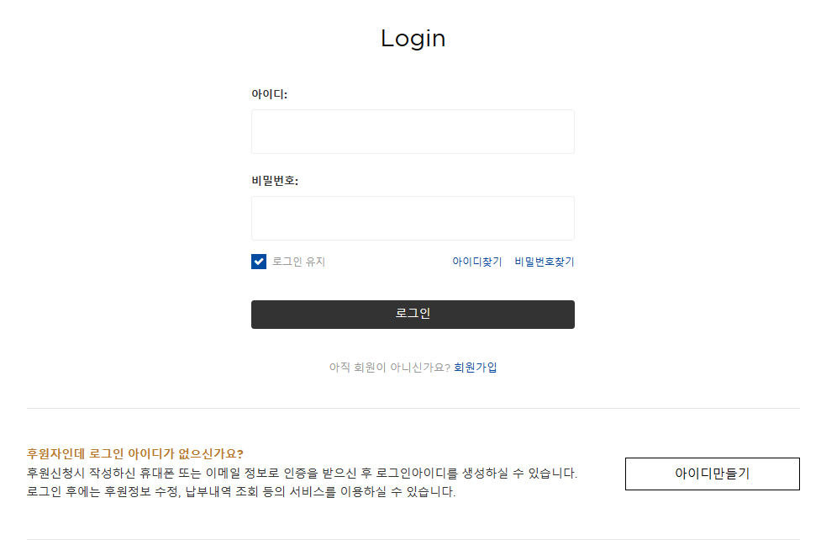
로그인 화면구조
2.1
Login | Join US
`
`
로그인 페이지입니다.
로그인 후 메인페이지로 이동
LOGO
About US | 동물분실 | 입양 | 보호소
`
이용약관 | 개인정보취급방침
대한민국 서울시, 성남시 | t. 000-000-0000 | F. 000-000-0000 | Copyright 2023. All Rights Reserved.

Slide 4
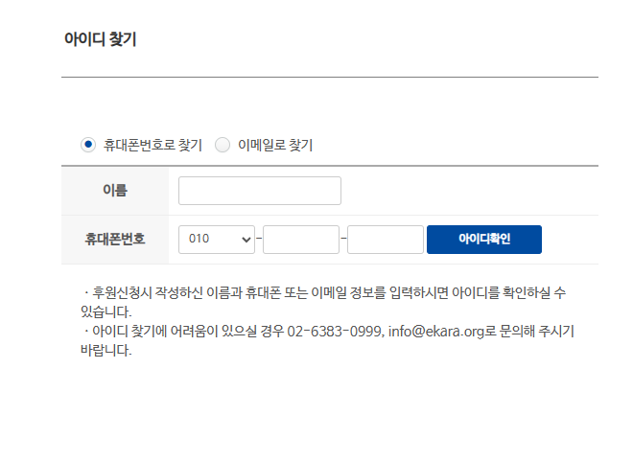
아이다 찾기 화면구조
2.1-1
Login | Join US
`
`
아이디찾기 페이지입니다.
로그인 페이지로 이동
LOGO
About US | 동물분실 | 입양 | 보호소
`
이용약관 | 개인정보취급방침
대한민국 서울시, 성남시 | t. 000-000-0000 | F. 000-000-0000 | Copyright 2023. All Rights Reserved.

Slide 5
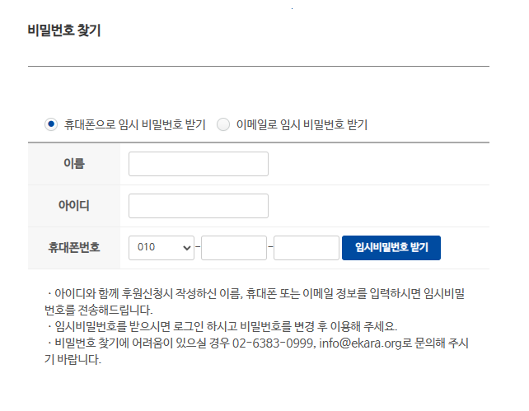
비밀번호 찾기 화면구조
2.1-2
Login | Join US
`
`
비밀번호찾기 페이지입니다.
로그인 페이지로 이동
LOGO
About US | 동물분실 | 입양 | 보호소
`
이용약관 | 개인정보취급방침
대한민국 서울시, 성남시 | t. 000-000-0000 | F. 000-000-0000 | Copyright 2023. All Rights Reserved.

Slide 6
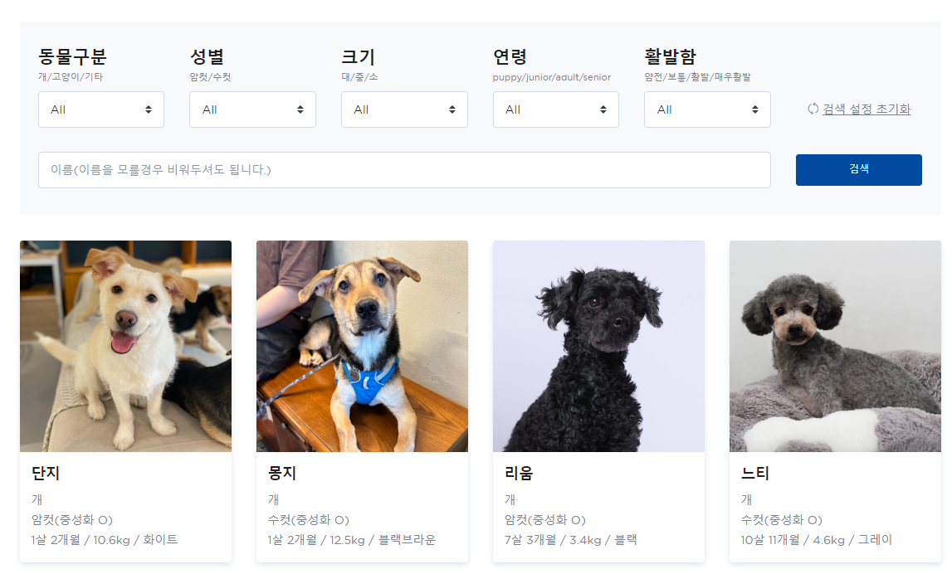
입양부분의 참고
참고내용
입양의 리스트 페이지 참조 입니다.
필터링 적용
입양
필터링으로 강아지 고양이, 기타로 나누기 (강아지, 고양이, 기타로 나눔)
(아래 이미지 예시입니다. )

